Slide 1
个人介绍
王 勇
Tel: 18602730899
Email: yongwang@cug.edu.cn
QQ:344626782 办公室：计算机学院645
地理信息系统、遥感影像分析处理
大型复杂系统、智能软件系统开发与运维

Slide 2
第3章 需求分析
7
1．需求分析的基本概念
2．如何获取需求
3．结构化需求分析建模

Slide 3
3.1软件需求分析概念

Slide 4
3.1.1软件需求分析定义
需求分析是系统研发的基础
是对用户进行深入细致的调查基础上进行的
是通过与系统潜在用户进行书面或口头交流
将收集的信息根据系统软件设计的要求归纳整理后，得到对系统概略的描述

Slide 5
3.1.2软件需求目标
软件需求分析的目标是深入描述软件的①功能和②非功能性需求
确定软件的③约束
确定与其他系统④接口细节

Slide 6
3.1.3软件需求分析任务
①理解需求
当前系统
模型化
逻辑模型
抽象化
导出
目标系统
实例化
逻辑模型
具体化
②表达需求

Slide 7
3.1.4软件需求分析过程
问题识别
分析与综合
编制需求文档
需求评审

Slide 8
3.1.4.1问题识别
确定用户所期望的软件类型
获取每个用户的需求
了解实际用户任务和目标
以及这些任务所支持的业务需求

Slide 9
3.1.4.2分析与综合
分析是把事物分解为各个部分、侧面、属性，分别加以研究。是认识事物整体的必要阶段。
综合是把事物各个部分、侧面、属性按内在联系有机地统一为整体，以掌握事物的本质和规律。
分析与综合是互相渗透和转化的，在分析基础上综合，在综合指导下分析。
分析与综合，循环往复，推动认识的深化和发展。软件开发迭代的意义所在！

Slide 10
3.1.4.3编写文档
编制需求分析文档：将所收集的用户需求编写成需求规格说明
例子：需求分析过程文档

Slide 11
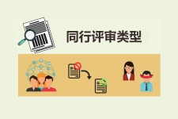
3.1.4.4需求评审
需求评审：评审需求规格说明，确保与用户达成共识。

Slide 12
3.2软件需求分析调查

Slide 13
3.2软件需求分析调查
（1）调查方式：
会谈、询问：围绕软件目标提出具体问题
参观
调查表：经过仔细考虑的书面回答可能比会谈中的回答更加准确
收集分析客户使用的各种表格、有关工作责任、工作流程、工作规范、相关数据标准、业务标准的各种文字资料
专题报告
软件原型系统

Slide 14
3.2软件需求分析调查
（2）调查内容
用户类型
用户范围及其应用期限
用户应用深度
用户数量
用户基本现状
组织机构
数据：内容、分类和评价
目前有哪些软硬件、分属哪些部门
目前的缺陷，网络功能如何

Slide 15
3.3结构化分析建模

Slide 16
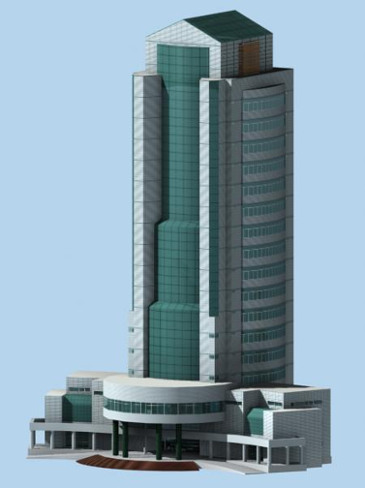
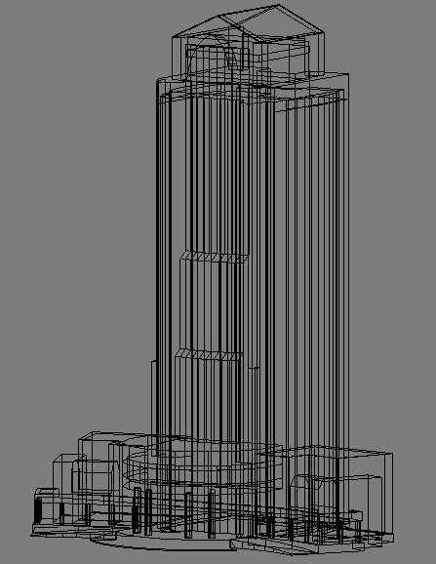
3.3.1结构化的分析建模概念
就是为理解事务而对事务做出的一种抽象，是对事物一种无歧义的表示。
模型可以通过一组图形符号和组成符号的规则组成
模型:
为了更好地理解问题，人们常常采用建立模型的方法

Slide 17


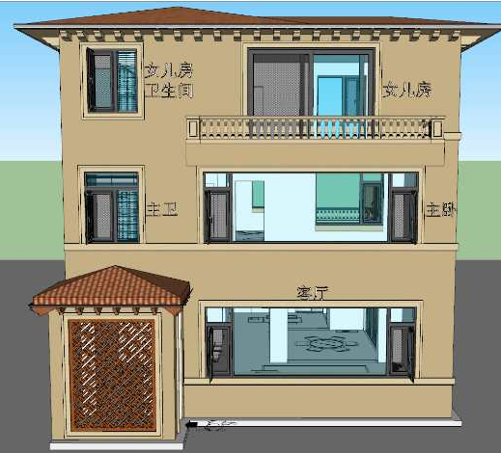
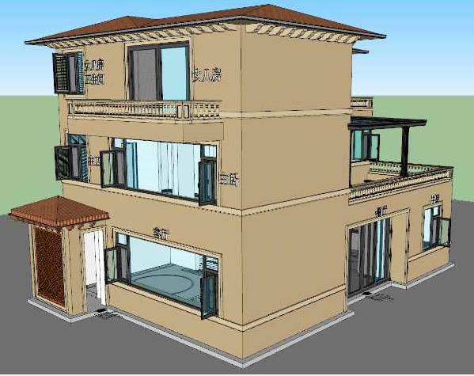
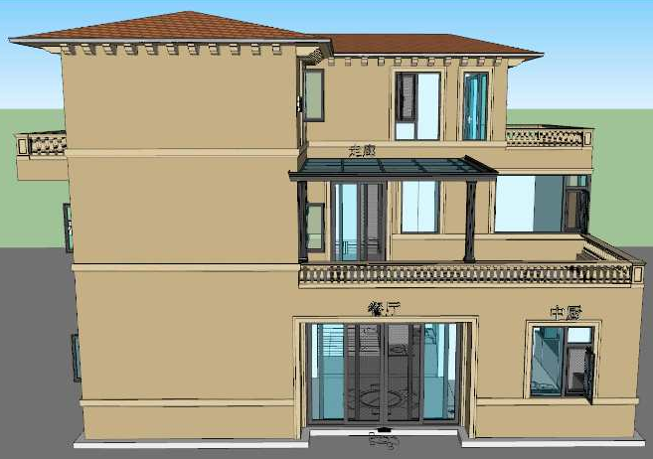
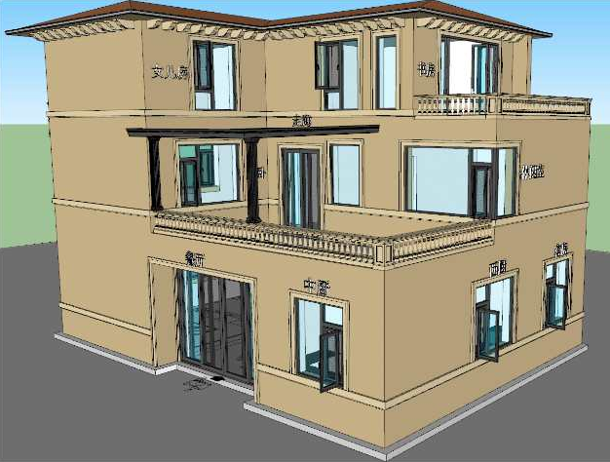
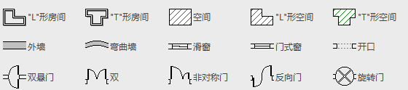
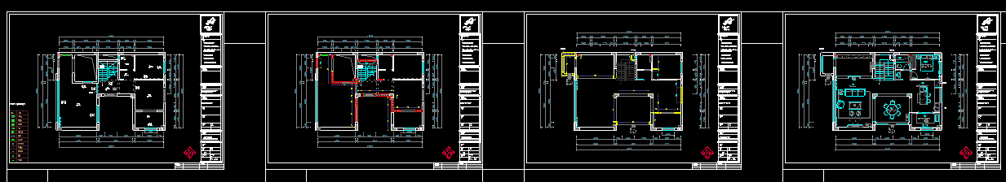
抽象与建模
问题描述
抽象与建模
抽象
建模

Slide 18
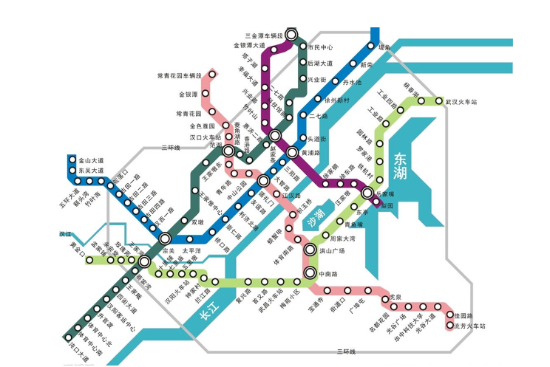
抽象与建模
抽象
城区范围、地铁线路、地铁站、江河湖泊
抽象与建模
建模

Slide 19

抽象与建模
问题描述
小明30分钟分钟可以跑3公里，50分钟小明可以跑多少公里？
抽象与建模
抽象
速度v：表示运动的快慢
位移s：初位置到末位置的距离
时间t：运动时间
建模
v=s/t
s=vt

Slide 20
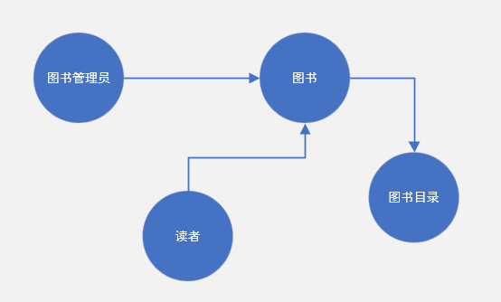
抽象与建模
问题描述
图书管理系统中，管理员可以通过系统管理图书馆全部图书，读者可以通过系统查阅图书
抽象与建模
功能抽象
数据(对象)抽象
增、删、改、查
管理员、读者、图书和图书目录
功能建模
数据建模
图书管理系统
增加图书
删除图书
修改图书
查询图书

Slide 21
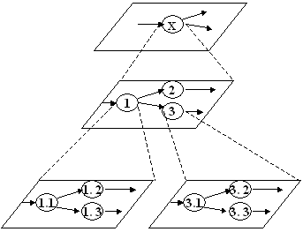
3.3.1结构化的分析建模概念
需求分析是发现、求精、建模、规格说明和复审的过程
传统的软件工程方法学使用结构化分析技术完成分析用户需求的工作
结构化是把软件系统功能当作一个大模块，根据分析与设计的不同要求，进行模块分解或者组合。
把整个系统开发过程分成若干阶段，每个阶段进行若干活动，完成一个或多个任务，形成符合需求的软件产品。
采用“自顶向下，逐步求精”

Slide 22
3.3.1结构化的分析建模概念
数据对象描述
实体关系
处理规格说明
数据流图
数据字典
状态转换图
控制规格说明

Slide 23
3.3.2实体-关系图
通常使用实体——关系图（ER）来建立数据模型
ER图中包含实体、关系和属性三种基本成分
*实体即数据对象用矩形框表示
教师
学生
课程

Slide 24
3.3.2实体-关系图
关系:数据对象彼此之间的连接方式称为关系,用连接实体的菱形表示关系
教师
学生
教
学
课程

Slide 25
3.3.2实体-关系图
关系
1：1 1：N M:N
学生
教师
1
N
学
教
N
M
课程

Slide 26
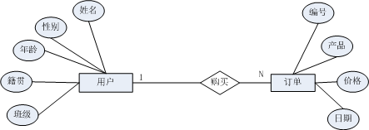
3.3.2实体-关系图
属性

Slide 27
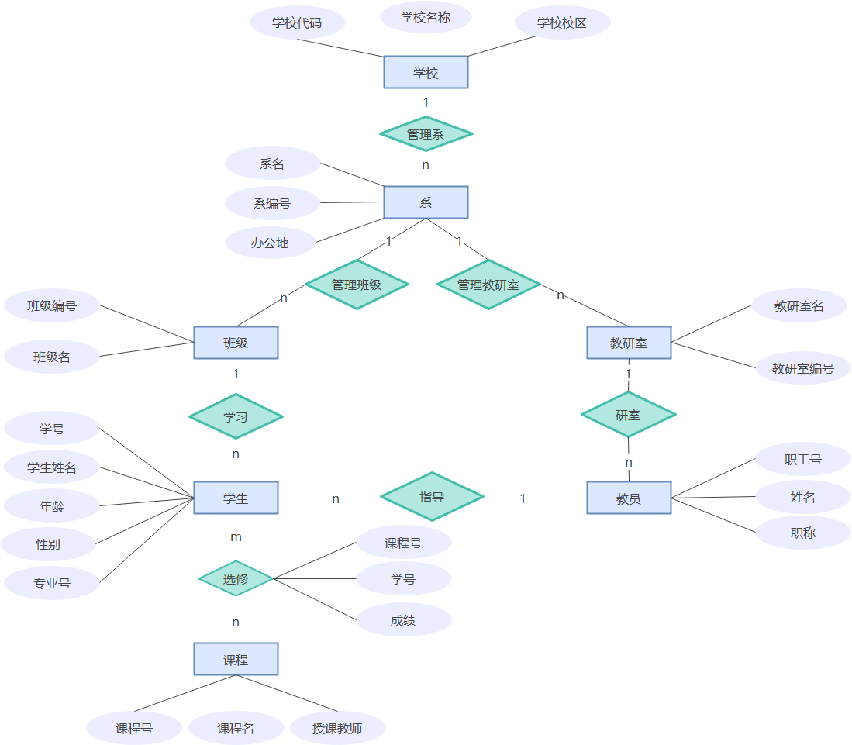
结构化分析建模

Slide 28
3.3.3数据流图
数据流图（DFD）是一种图形化技术，它描绘信息流和数据从输入到输出的过程所经受的变换
数据流图没有具体的物理元素，它只是描述信息在软件中流动和被处理的情况
数据流图是系统逻辑功能的图形表示

Slide 29
3.3.3数据流图
可以在任何抽象层次上，使用数据流图表示系统或软件
层次越低表现出的信息流细节和功能细节就越多
数据流图提供了功能建模机制，也提供了信息流建模机制

Slide 30
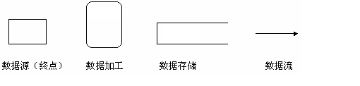
3.3.3数据流图
数据流图符号

Slide 31
3.3.3数据流图
数据流图符号
A
A
C
C
*
+
B
B
A
C
⊕
B

Slide 32
3.3.3数据流图
数据流图符号
B
B
A
A
+
*
C
B
C
B
⊕
A
C

Slide 33
3.3.3 数据流图
一家工厂采购部每天需要一张定货报表
对于每个需要定货的零件，应该列出下述数据：零件编号、零件名称、定货数量、目前价格和供应者。
当某种零件的库存数量少于库存临界值时，仓库管理员通知采购员定货

Slide 34


3.3.3数据流图
事务
确定数据流的起点和终点

Slide 35
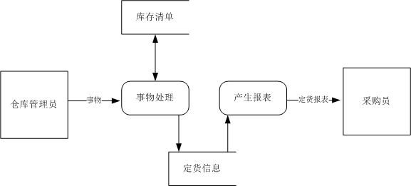
3.3.3数据流图例子
事务
事务
将定货系统分解：事物处理和产生报表

Slide 36
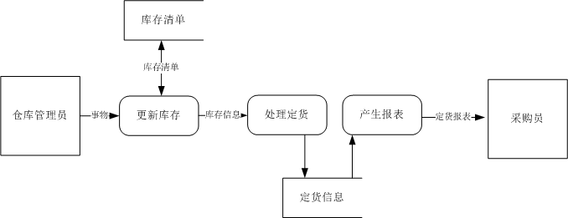
3.3.3数据流图
事务
将事物处理分解：更新库存和处理定货

Slide 37
3.3.3数据流图
通常数据流图忽略出错处理
不绘制出现某个数据流的条件
数据流图考虑“做什么”，而不考虑“如何去做”
请记住分层绘制数据流图

Slide 38
案例-1
为方便储户，某银行拟开发计算机储蓄系统。储户填写存款单或取款单由业务人员键入系统。
如果是存款，系统记录存款人姓名、住址、身份证号、存款类型、存款日期、到期日期、利率及密码等信息，并打印出存款单给储户。
如果是取款，系统首先核对储户密码，若密码正确，则系统计算利息并打印出利息清单给用户。

Slide 39
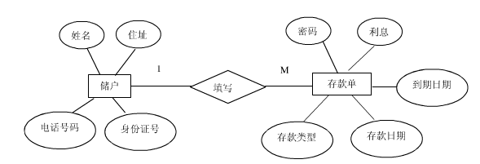
例子

Slide 40
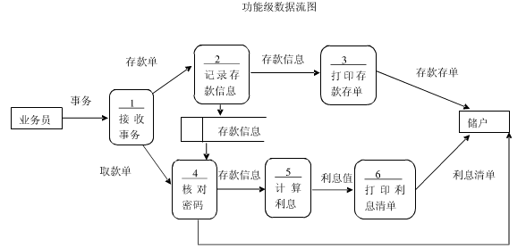
例子

Slide 41
案例2
⑴由企业或个人向教育基金会提出捐助请求，经身份确认后被接受，对捐助人进行登记并授予捐助证书，捐款存入银行。
⑵由中小学教育单位提出用款申请，在进行相应的合法性校验后做出支出。
⑶每月给教育基金会的理事会一份财政状况报表，列出本月的收入和支出情况和资金余额。

Slide 42
案例
基金会基金管理系统——背景意义
在我国有限的经济力量条件下办学，只靠国家的投资是不够的，教育经费不足不是短时期能够解决的。根据我国国情，建立基金制度，多渠道集资办教育，是个相当长时间的任务，也是深化教育改革的重要内容，它是提高人民群众文化生活水平的物质基础，是促进教育事业发展的重要条件。
2021年04月，中国教育发展基金会颁布了《中国教育发展基金会捐赠资金和物资管理办法》，进一步规范中国教育发展基金会对捐赠资金和物资的管理，确保捐赠方、受益方和基金会的合法权益。XX基金会经过近几年发展，为XX地区教育事业的发展提供了较为稳定的资金来源做出巨大贡献。
随着基金会业务不断深入和发展，越来越需要建立一套信息信息化系统，对捐款信息和用款信息进行数字化管理，提升对捐赠资金落实使用管理水平，监督和规划资金使用情况。该系统的建设，是落实《中国教育发展基金会捐赠资金和物资管理办法》》的最重要的体现。
Notes:
边界
软件类型
数据模型
功能模型
行为模型
UI设计

Slide 43
3.3.4状态转换图
状态转换图通过描绘系统的状态以及引起系统状态的事件，来表示系统的行为
状态转换图提供了行为建模机制

Slide 44
3.3.4状态转换图
状态
一个状态代表系统的一种行为模式
在状态转换图中，包括：初态、终态和中间状态
事件
事件是某个特定时刻发生的事情
他是引起系统从一个状态转换成另一个状态的外界事件的抽象

Slide 45
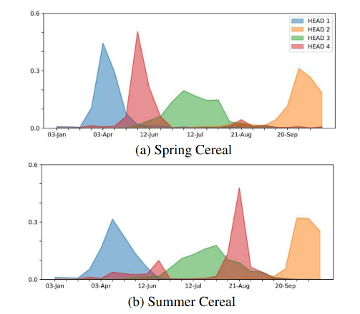
3.3.4状态转换图
符号
状态1
状态2
事件1
事件2
事件3
电梯状态例子

Slide 46
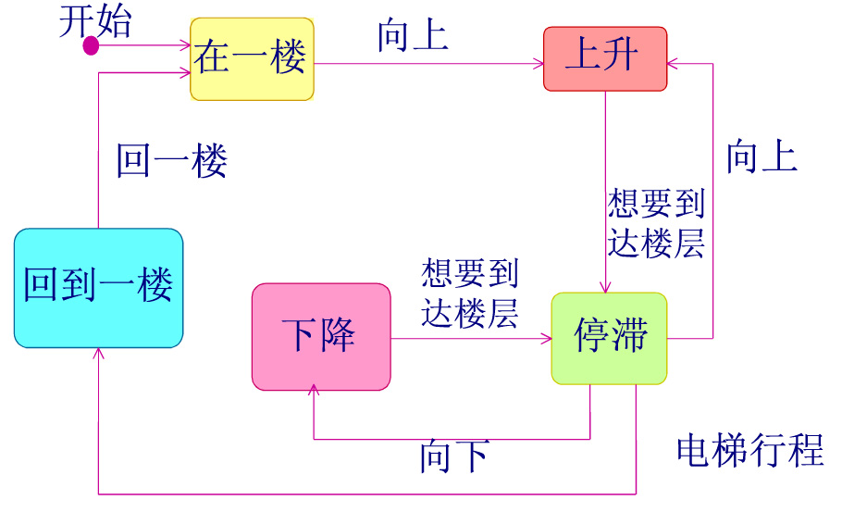
3.3.4状态转换图

Slide 47
3.3.5数据字典
数据字典是关于数据信息的集合，为描述结构化分析过程定义对象的内容
是所有与系统相关的数据元素的有组织的列表
数据字典描述在数据模型、功能模型和行为模型中出现的数据对象和控制信息的特性，给出这些对象的精确定义

Slide 48
3.3.5数据字典
数据字典与其他描述方法一起构成了系统的逻辑模型：
字典最重要的用途都是供人查询，解释条目；
有助于改进不同的开发人员之间的通信；
是存储文件或数据库设计的基础 ；
在实施阶段，还可参照数据字典描述数据；
数据字典可以引导分析员细化系统需求。

Slide 49
3.3.5数据字典
= | 由。。。组成（定义为。。。）
+ | 和（顺序关系的连接）例，x=a+b 表示X由a与b组成
{} | 重复 例，x={a+b} 表示X是由零次或多次重复的a与b组成
[/] | 可选择（选一个）例，x=[a/b] 表示X由a或b中选择一个
（） | 可选（也可不选）例，x=（a） 表示a是任选的，可在X中出现0次或1次

Slide 50
3.3.5数据字典
数据流条目
数据流名：注册申请
简述：每学期开学需要学生注册登记
别名：无
组成：注册申请=学号+姓名+入学日期+注册日期
数据量：2000次/开学一周
峰值：第一周每天下午1：00到5：00点有300次
注释：到2019年还将增加到3000人

Slide 51
3.3.5数据字典
文件条目
文件名：成绩档案
简述：包括所有在册学生各门课程的考试成绩和学分信息
别名：无
组成：成绩档案=学号+姓名+课程名称+考试成绩+学分
数据量：2000*6次考试结束一周内
峰值：学期最后一周每天下午1：00到5：00点有2000*6次
注释：到2019年还将增加到3000人

Slide 52
3.3.5数据字典
数据项条目
名称：学号
简述：每个在校学生的学生编号
别名：无
组成：学号= XX + XX + XXX
年级+专业 +序号
值类型：7位数字
取值范围：
注释：到2019年还将增加到3000人

Slide 53
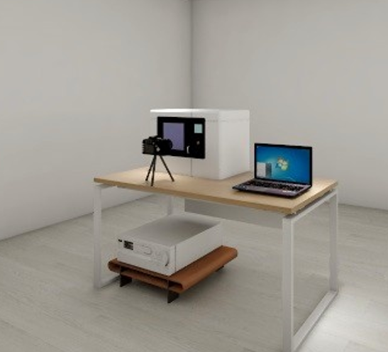
实训案例
二次压降检测仪检定系统
现有的检定系统仅是一台检定仪器，在数据输入、结果数据采集过程中十分不方便。
拟开发一套二次压降检测仪检定软件系统。
一方面可以通过该系统进行灵活的数据输入；另一方面，通过采集设备自动采集实验结果。将整个实验数据存储在计算机中，提升设备检定工作的工作效率与质量
一个案例
Notes:
边界
软件类型
数据模型
功能模型
行为模型
UI设计

Slide 54
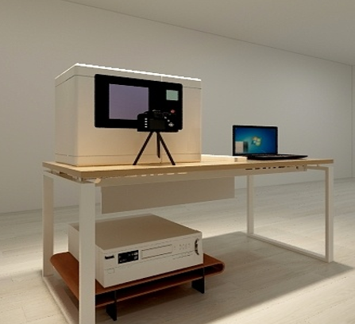
实训案例
二次压降检测仪检定系统
检测员接入二次压降检测仪器。
检测员输入检测设备与实验数据信息进行实验。
当实验完成，结果现实在二次压降检测仪器屏幕后，对屏幕图像进行采集
对采集图像进行文字识别与规格化后对结果数据进行存储
检测员打印检测报告
检测员查询检测信息
一个案例
Notes:
边界
软件类型
数据模型
功能模型
行为模型
UI设计

Slide 55

参考资料
张海藩, 软件工程,人民邮电出版社
软件过程改进
CMM
面向对象的软件工程
软件配置管理
Internet

